Slide 1
NEUROMITO : 2 HEMISFERIOS, 2 MENTES.
¿ DOS ESTILOS DE APRENDIZAJE?

Slide 2
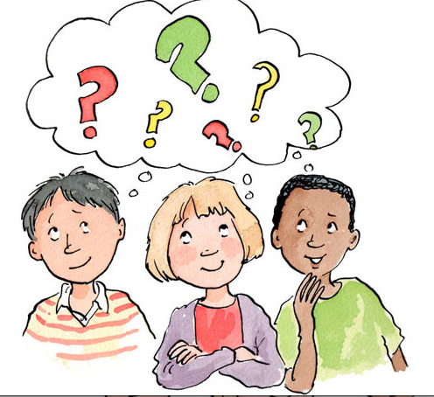
HAY QUE GUIAR LA ENSEÑANZA DE LOS NIÑOS SEGÚN EL HEMISFERIO CEREBRAL PREDOMINANTE.
SI???
NO???

Slide 3
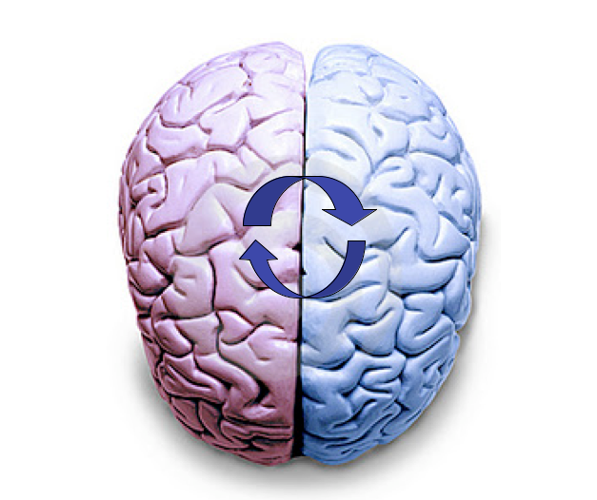
EL CEREBRO TIENE 2 HEMISFERIOS
INTERCONECTADOS
TODAS LAS REGIONES DEL CEREBRO ESTÁN ACTIVAS EN EL APRENDIZAJE.
LOS 2 HEMISFERIOS NO ESTÁN AISLADOS EL UNO DEL OTRO.

Slide 4
EL CEREBRO TIENE 2 HEMISFERIOS
4. HAY UN HEMISFERIO DOMINANTE: los diestros dominan el izquierdo y los zurdos dominan el derecho.
5. Pero NO quiere decir que tanto los zurdos como los diestros no puedan desarrollar mejor el hemisferio no dominante (ya que ambos están conectados).
6. Cerebro muy desarrollado= utilizan los 2 hemisferios simultáneamente.

Slide 5
ANALISIS DE LAS FUNCIONES DE LOS HEMISFERIOS DEL CEREBRO

Slide 6
FUNCIONES CONECTADAS
LENGUAJE:
No es sólo del Izquierdo.
-Lenguaje metafórico y menos usual recae en el hemisferio Derecho.

Slide 7
FUNCIONES CONECTADAS
CREATIVIDAD:
No es sólo del Derecho.
La creatividad depende de la capacidad de integrar la información entre ambos hemisferios.
Los zurdos (cerebros menos lateralizados) suelen ser más creativos.

Slide 8
FUNCIONES CONECTADAS
LÓGICA-MATEMÁTICA:
No es sólo del Izquierdo.
Se activan áreas relacionadas con el Lenguaje (“tres”): sistema verbal, sistema cuantitativo, sistema visual.

Slide 9
FUNCIONES CONECTADAS
MÚSICA:
No es sólo del Derecho.
La música activa el hemisferio Izquierdo asociada al Lenguaje.
No es lo mismo escuchar Música que Crear Música.

Slide 10
APRENDIZAJE
INTEGRAR LOS 2 HEMISFERIOS, que es como trabaja el Cerebro.
Desarrollar la AUTOESTIMA, CONFIANZA Y SEGURIDAD, evitar frases como “Esto es muy difícil” “No podré”.
No coartar las metas y generar miedos sino permitirles SOÑAR Y PENSAR, TRABAJAR LAS EMOCIONES…

Slide 11
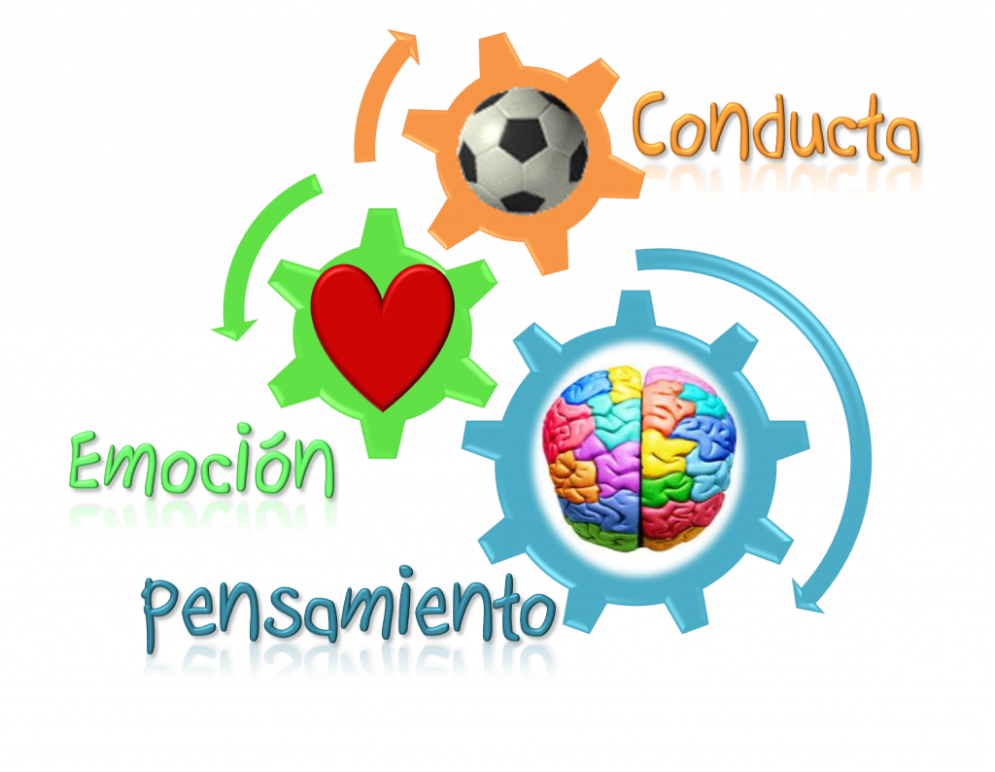
APRENDIZAJE
Para tener ÉXITO en el aprendizaje y en la vida hay que EQUILIBRAR LOS 2 HEMISFERIOS.
PENSAR ------ SENTIR-----HACER

Slide 12
ACTIVIDADES

